Slide 1
Rutin för möten, mejl och Teams inom KSF
APT-material

Slide 2
Bakgrund
KSF har som strategiskt arbetsmiljömål att utveckla en lärande organisation med trygghet i förändringsarbetet.
Hur vi använder möten och mejl och Teams är viktigt för att skapa en bra arbetsmiljö.
Därför lanseras nya rutiner under 2023 som effektiviserar användningen av dessa kanaler (e-post och möten under våren, Teams under hösten).

Slide 3
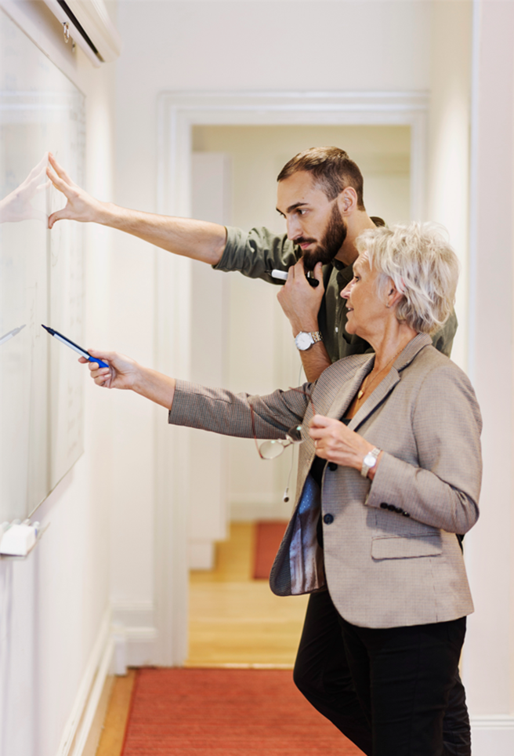
Möten
Utgångspunkten är att möten förläggs: - måndag-torsdag klockan 08.30-16.00 - fredag klockan 08:30-13:00.
Möten påbörjas hel- eller halvtimme. De pågår i 25 eller 50 minuter i stället för 30 eller 60 minuter.
Möten som är längre än 1,5 timme ska innehålla paus​.
Walk and talk eller stå-möten är alternativ.

Slide 4
Forts. möten
Skriv i kallelsen:
Syfte och mål
Typ av möte​
Om fysiskt, hybrid eller digitalt
Förberedelser som behövs.
Spelregler för möten:
Öppenhet och respekt
Alla kommer till tals
Kamera på vid digitala möten
Bestäm hur mötet dokumenteras.
Efter möten:
Minnesanteckning inom en vecka om det utlovats.

Slide 5
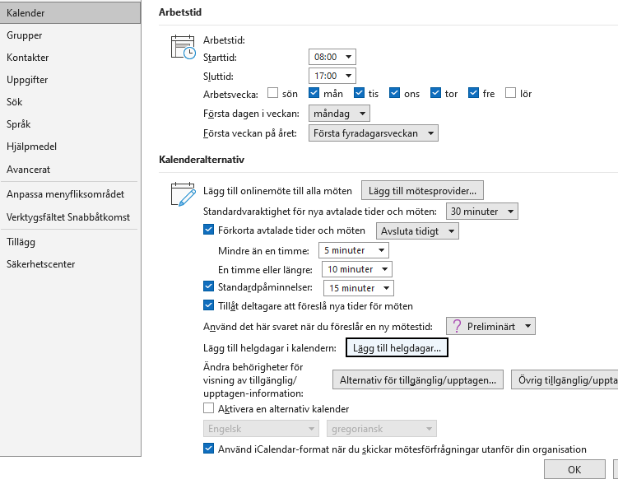
Korta möten med automatik i Outlook
Ställ in automatisk förkortning av möten i Outlook, till exempel att 30 minuters-möten kortas med 5 minuter.
Gå in via Outlook/arkiv/alternativ/ kalender.

Slide 6
Mejl
Tänk igenom om - mejlet verkligen behövs - vilka som ska ha mejl.
Låt bli att ”svara alla” på allmänna mejl om det inte är viktigt att alla får informationen.
De som får kopia (cc) på mejl förväntas inte svara utan får det för kännedom.
Undvik att mejla vanliga frågor och ”prat” – använd chattfunktion i Teams

Slide 7
Forts. mejl
Dokument: - Bifoga länkar eller sökväg till dokument. - Om dokument i Teams – bifoga i chatten - Skapa struktur i Teams för att arbeta tillsammans samtidigt i samma dokument.
Mejla inte kollegor efter arbetstid. Skicka tidsinställda mejl kvällstid så att mottagaren får dem först nästa arbetsdag. Använd funktionen fördröjd leverans i Outlook.

Slide 8
Teams
Teams är förstahandsval för allt samarbete kring gemensamma KSF-frågor och dokument.
Det innebär att när medarbetare arbetar interaktivt med varandra sparas arbetsdokument i Teams (Sharepoint).
När arbetet är klart och blivit en allmän handling sparas det i enlighet med informationshanteringsplanen.
En struktur ska skapas för att dokument, inklusive de som kan vara känsliga eller sekretessbelagda, sparas på rätt plats. Allt för att övergången till Teams ska bli så trygg som möjligt.
Mer information kommer när strukturen är klar och senare i höst.

Slide 9
Utbildningar Microsoft 365
Förbered dig under våren genom att gå utbildningar i verktyg och appar i Microsoft 365, som e-post och Teams, i Utbildningskatalogen.
Syftet och målen med utbildningarna är att chefer och medarbetare ska:
förstå och börja använda verktygen och apparna för att kunna arbeta på den hybrida arbetsplatsen samt öka den digitala mognaden.
bli mer effektiva i sin arbetsvardag och uppleva mer kontroll i arbetet och mindre arbetsrelaterad stress.

Slide 10
Rutinerna införs stegvis
Möten och mejl
Rutinerna för möten och mejl införs under våren 2023.
Slutdatum är den 31 maj 2023. Då ska alla verksamheter inom KSF ha övergått till de nya rutinerna.
Teams
Övergången till nya Teamsrutinen sker under hösten 2023.
Målet är att rutinen ska vara helt implementerad och klar på KSF före årsskiftet.
Mer information
Mer information kommer under våren, men också under hösten, via Hint och APT.

